Slide 1




Data Science Laboratory
Federal University of Ceará
AQUI FICA O TÍTULO
DE SUA APRESENTAÇÃO

Slide 2

AGENDA
Aprendizado não supervisionado
Clusterização
K-means
Clusterização hierárquica
DBSCAN
Outros algoritmos
Referências
Agradecimentos

Slide 3

1.
Aprendizado não supervisionado
‹#›
Como aprender sobre dados sem rótulos?

Slide 4
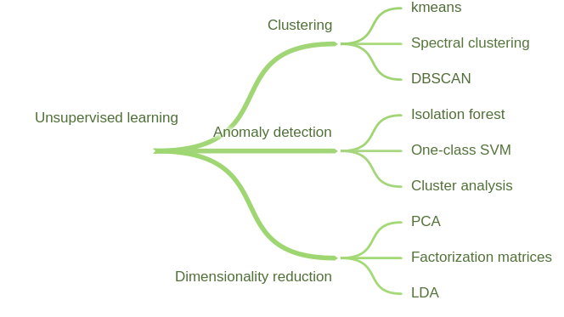
Aprendizado não supervisionado
Mapa completo: https://storage.ning.com/topology/rest/1.0/file/get/135091853?profile=original

Slide 5
Aprendizado não supervisionado
No aprendizado supervisionado, os dados de treinamento possuem rótulos.
Exemplo:
Classificação:
[0.50, 0.78, 0.32, 0.89, 0.41] [“Bom”]
Regressão:
[0.34, 0.76, 0.48, 0.12, 0.43] [257]
Em muitas situações reais temos que lidar com dados não supervisionados, ou seja que não possuem rótulos

Slide 6
Aprendizado não supervisionado
Por que os dados não possuem rótulos?
Rotular um grande conjunto de dados pode custar muito tempo, esforço e dinheiro
Em muitas situações podemos querer descobrir as similaridades ou diferenças entre os padrões existentes nos dados.

Slide 7
Aprendizado não supervisionado
Exemplos:
Seguro: identificar grupo de clientes que acionam sinistros com alta frequência;
Classificação de documentos;
Planejamento urbano: identificar grupos de casas conforme valor, tipo e localização;
Organizar produtos em lojas;
Detecção de fraudes.

Slide 8
2.
Clusterização
‹#›
Criando grupos de dados

Slide 9
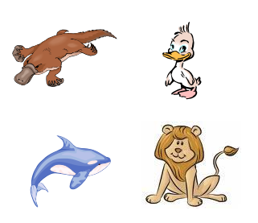
Clusterização
Clusterização é o agrupamento em conjuntos de dados, utilizando similaridade baseadas nas características.
Exemplo, como separar esse conjunto de animais?

Slide 10
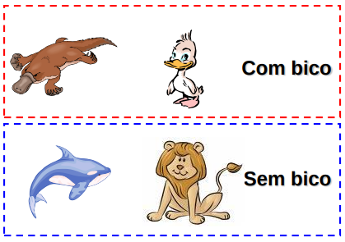
Clusterização
Clusterização é o agrupamento em conjuntos de dados, utilizando similaridade baseadas nas características.
Exemplo, como separar esse conjunto de animais?

Slide 11
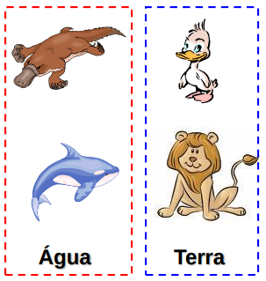
Clusterização
Clusterização é o agrupamento em conjuntos de dados, utilizando similaridade baseadas nas características.
Exemplo, como separar esse conjunto de animais?

Slide 12
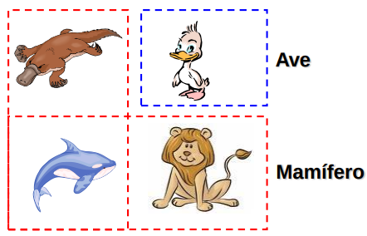
Clusterização
Clusterização é o agrupamento em conjuntos de dados, utilizando similaridade baseadas nas características.
Exemplo, como separar esse conjunto de animais?

Slide 13
3.
K-means
‹#›
clusterização em k partições

Slide 14


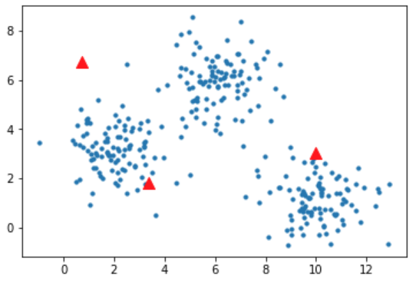
ETAPAS
PRINCIPAIS
INICIALIZAÇÃO
1
A primeira etapa consiste em escolher randomicamente K pontos para representar os centróides iniciais.
Uma boa maneira para inicializar os centróides, é utilizar as próprias amostras para criar pontos próximos ao conjunto de dados e esparsos entre si.
2
‹#›
3
4

Slide 15

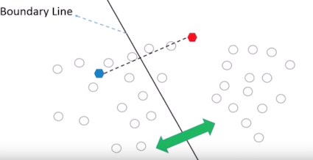
ETAPAS
PRINCIPAIS
2. ATRIBUIÇÃO AOS CLUSTERS
1
Na segunda etapa, cada dado será atribuído a um cluster, que será o centróide mais próximo de acordo com uma função de distância.
2
‹#›
3
4

Slide 16
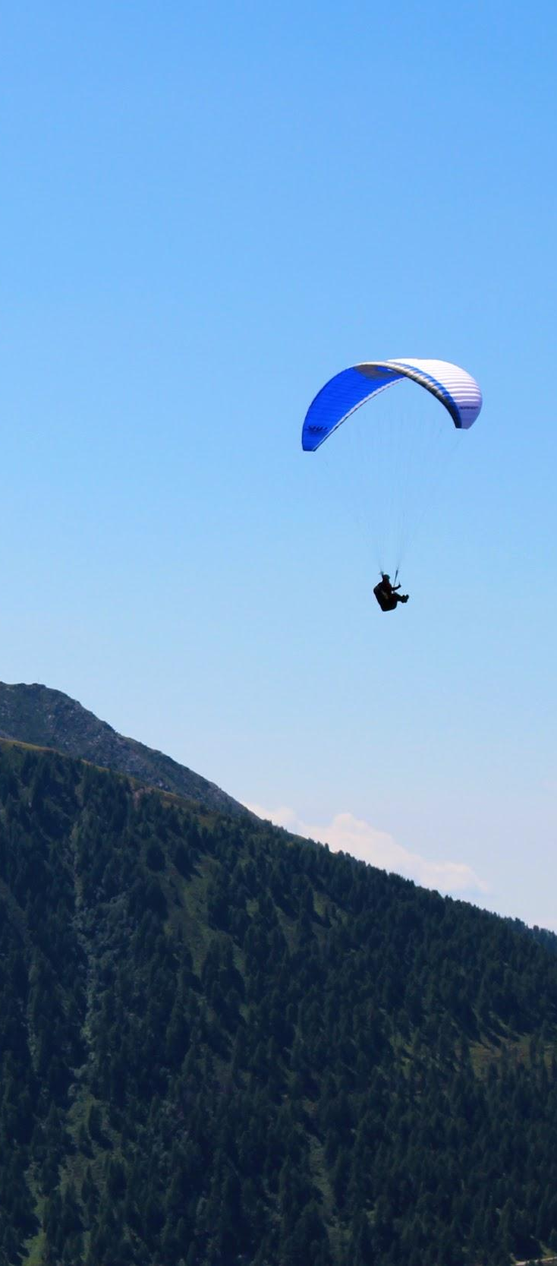
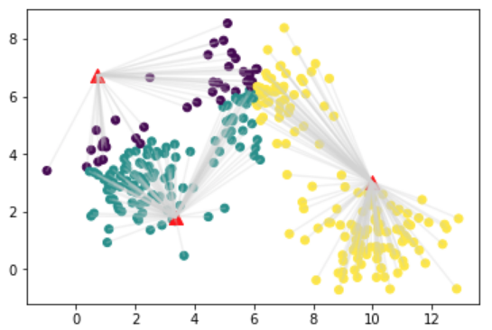
ETAPAS
PRINCIPAIS
3. ATUALIZAR OS CENTRÓIDES
1
Após a atribuição dos dados aos clusters, a etapa de atualização consiste em calcular novos centróides. O novo valor de cada centróide será a média de todos os dados pertencentes ao cluster.
2
‹#›
3
4

Slide 17


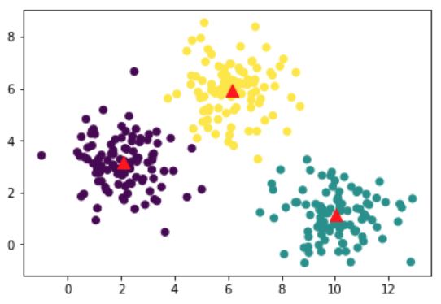
ETAPAS
PRINCIPAIS
4. FINALIZAÇÃO
1
O algoritmo repete os passos 2 e 3 até não haver mais mudança na atualização dos centróides.
2
‹#›
3
4

Slide 18
Exemplo
Fonte: http://shabal.in/visuals/kmeans/6.html

Slide 19
Número de clusters
Como escolher o valor de K?
A princípio o algoritmo do K-means parece ser um pouco ingênuo, pois ele divide os dados em K clusters, mesmo que não existam K clusters. Alguns métodos podem ajudar na escolha do valor de K.
Exemplo:
Método do cotovelo
Dendrograma

Slide 20
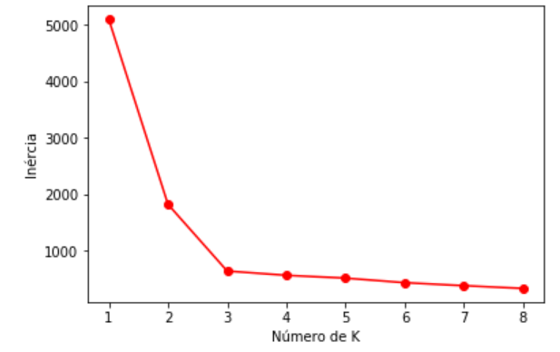
Método do cotovelo
Executar o algoritmo K-means para um intervalo de valores de K (1 ≤ K ≤ 20, por exemplo), para cada valor de K é calculado a soma dos quadrados das distâncias dos dados para o centróide do cluster.
A ideia é analisar a variação intra-cluster para diferentes valores de K, buscando o número ideal da quantidade de clusters.

Slide 21
Colocar a mão na massa!
Regras:
Codificação Individual
Pode pesquisar na internet a vontade
Pontuação:
Inicializar os centróides ------------------------------ (1 ponto)
Função de distância ----------------------------------- (1 ponto)
Calcular o centróide mais próximo ---------------- (1 ponto)
Centróide mais próximo para todos os dados -- (1 ponto)
Métrica de avaliação ---------------------------------- (1 ponto)
Atualizar os clusters ----------------------------------- (1 ponto)
Algoritmo completo ----------------------------------- (2 pontos)
Método do cotovelo ----------------------------------- (2 pontos)
https://github.com/InsightLab/data-science-cookbook/blob/master/2019/09-clustering/Notebook_KMeans_Assignment.ipynb

Slide 22
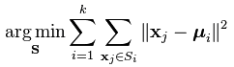
K-means
Complexidade
Complexidade de espaço: o espaço necessário para armazenar os dados e os centróides.
Complexidade de espaço = O((m+k)*n), no qual m é a quantidade de dados, k é o número de centróides e n é o número de atributos.
Complexidade de tempo: é um problema NP-difícil, porém executando um número fixo de iterações, o algoritmo padrão apenas faz uma aproximação do ótimo local.
Complexidade de tempo = para um número fixo de t iterações, O(t*k*m*n), no qual m é a quantidade de dados, k é o número de centróides e n é o número de atributos.

Slide 23
K-means
Vantagens e Desvantagens
Vantagens
Fácil de implementar;
Com grande número de atributos, o K-means é computacionalmente mais rápido que a clusterização hierárquica;
K-means pode produzir clusters mais concêntricos;
Uma amostra pode mudar de cluster, quando os centróides são recalculados.
Desvantagens
Inicialização dos centróides tem um grande impacto no resultado final;
Sensível a escala dos dados;
Todos os dados pertencem a um grupo;
É necessário definir o número de k.

Slide 24
3.
Clusterização Hierárquica
‹#›
Clusterização baseada em similaridade

Slide 25
Clusterização hierárquica
Aglomerativa (bottom-up):
Nesta técnica, inicialmente cada dado é considerado um cluster individual. Em cada iteração, os clusters se juntam de acordo com uma métrica de similaridade com outros clusters até que apenas um ou K clusters sejam formados.
Divisiva (up-bottom):
Nesta técnica, inicialmente todos os dados são considerados apenas um cluster. Em cada iteração, os dados diferentes se separam de acordo uma métrica de similaridade formando outros clusters até que cada dado permaneça em um ou K clusters sejam formados.

Slide 26
Clusterização hierárquica aglomerativa - Exemplo
Fonte: https://dashee87.github.io/images/hierarch.gif

Slide 27
Clusterização hierárquica aglomerativa - Similaridade
MIN ou Single: mínimo das distâncias entre todas as observações dos dois conjuntos.
MAX ou Complete: máximo das distâncias entre todas as observações dos dois conjuntos
Average: calcula a média das distâncias para a combinação em par de todos os dados
Ward: similar ao average, mas utilizando a soma do quadrado das distâncias

Slide 28
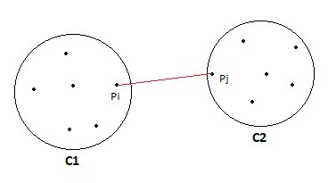
Similaridade
MIN ou Single
A semelhança entre dois clusters, vai ser a distância entre os dados mais próximos entre um cluster e outro.

Slide 29
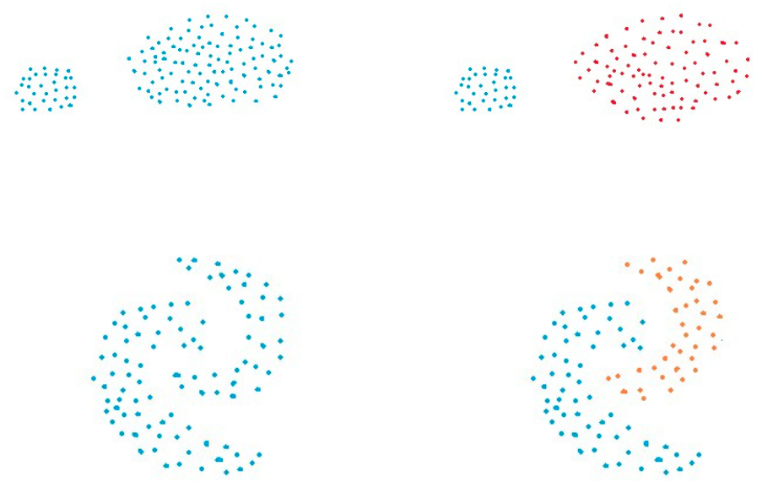
Similaridade
MIN ou Single
Vantagens: pode separar formas não elípticas, quando separadas por uma certa distância

Slide 30
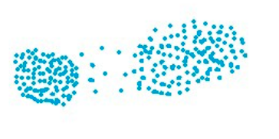
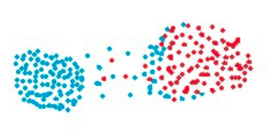
Similaridade
MIN ou Single
Contrapartida: pode não separar os clusters adequadamente se houver ruído entre os clusters

Slide 31
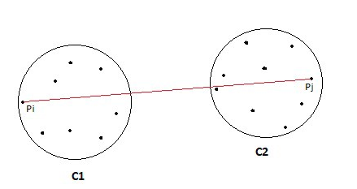
Similaridade
MAX ou Complete
A semelhança entre dois clusters, vai ser a distância entre os dados mais afastados entre um cluster e outro.

Slide 32
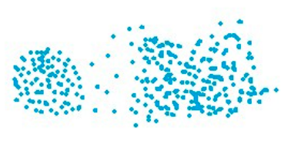
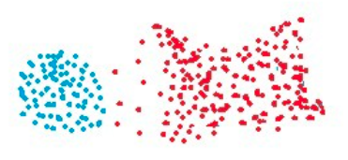
Similaridade
MAX ou Complete
Vantagens: tem boa performance separando clusters mesmo com ruído entre os dados

Slide 33
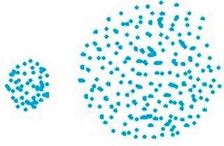
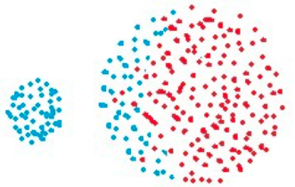
Similaridade
MAX ou Complete
Contrapartida: tem tendência em quebrar grandes clusters; é enviesada para clusters globulares.

Slide 34
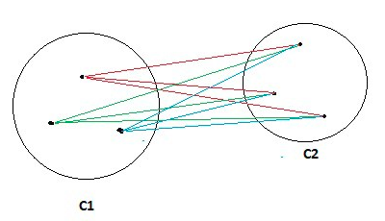
Similaridade
Average
A semelhança entre dois clusters é a média das distâncias para a combinação em par de todos os dados

Slide 35
Similaridade
Average
Vantagens: tem boa performance separando clusters mesmo com ruído entre os dados
Contrapartida: é enviesada para clusters globulares.

Slide 36
Similaridade
Ward
A semelhança entre dois clusters é a média da soma das distâncias quadradas para a combinação em par de todos os dados
Vantagens: tem boa performance separando clusters mesmo com ruído entre os dados
Contrapartida: é enviesada para clusters globulares.

Slide 37
Clusterização Hierárquica Complexidade
Complexidade de espaço: o espaço necessário para utilização do algoritmo é muito alto para grande grande quantidade de dados, pois é necessário armazenar a matriz de similaridade na memória RAM.
Complexidade de espaço = O(m²), no qual m é a quantidade de dados
Complexidade de tempo: são executadas n iterações e em cada iteração é necessário atualizar e restaurar a matriz de similaridade, logo a complexidade de tempo também é muito alta.
Complexidade de tempo = O(n³), no qual n é a quantidade de dados

Slide 38
Clusterização Hierárquica
Vantagens e desvantagens
Vantagens
Fácil de implementar;
Gera uma árvore de hierarquia, que é uma estrutura mais informativa.
Pode utilizar o dendrograma para decidir o número de clusters e tomar uma decisão de parada.
Desvantagens
Não existe um objetivo matemático para a clusterização;
Todos os métodos de ligação para calcular a similaridade têm suas próprias desvantagens;
Alta complexidade de espaço e tempo;
O algoritmo não pode ser utilizado para uma enorme quantidade de dados;
Sensível a outliers.

Slide 39
4.
DBSCAN
‹#›
Clusterização baseada em densidade

Slide 40
DBSCAN
Density-based spatial clustering of applications with noise (DBSCAN)
é um algoritmo de clusterização comumente utilizado em mineração de dados e aprendizado de máquina que utiliza uma abordagem baseada em densidade.
O DBSCAN agrupa dados que possuem outros dados próximos, baseado em uma função de distância e um número mínimo de dados. Em regiões com baixa densidade de dados, estes são considerado outliers.

Slide 41
DBSCAN
Parâmetros:
eps: a distância mínima entre dois dados. Isso significa que, se a distância entre dois dados for menor ou igual ao valor de eps, os dados são considerados vizinhos.
minPoints: o número mínimo de dados para formar uma região densa. Por exemplo, se for definida o número mínimo de dados como 3, será necessário pelo menos 3 dados vizinhos para formar uma região densa.

Slide 42
DBSCAN - Algoritmo e exemplo
Fonte: https://dashee87.github.io/images/DBSCAN_tutorial.gif

Slide 43
DBSCAN - Exemplo
Fonte: https://dashee87.github.io/images/DBSCAN_search.gif

Slide 44
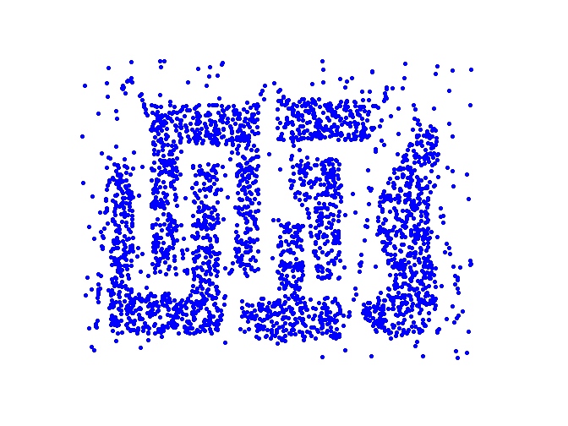
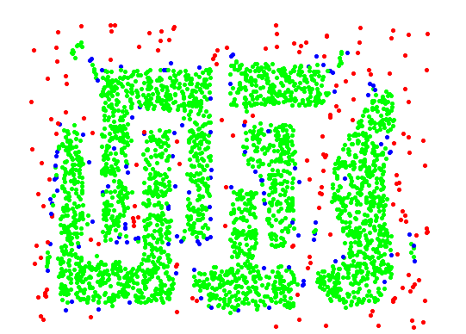
DBSCAN - Exemplo
Quando o algoritmo não funciona bem
Dados originais
Dados clusterizados

Slide 45
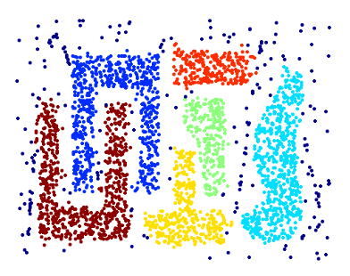
DBSCAN - Exemplo
Quando o algoritmo funciona bem
Dados originais
Dados clusterizados

Slide 46
DBSCAN
Vantagens e desvantagens
Vantagens
Cria grupos com formatos arbitrários;
Identificar outliers;
Uso de qualquer medida de similaridade.
Não é necessário especificar a quantidade de clusters;
Desvantagens
Alta complexidade computacional;
Sensível aos parâmetros de entrada (eps e minPoints);
Não funciona bem se os grupos têm densidades muito diferentes;
Não gera bons resultados para conjuntos multidimensionais.

Slide 47
4.
Outros algoritmos
‹#›
Visão geral dos algoritmos de clusterização

Slide 48
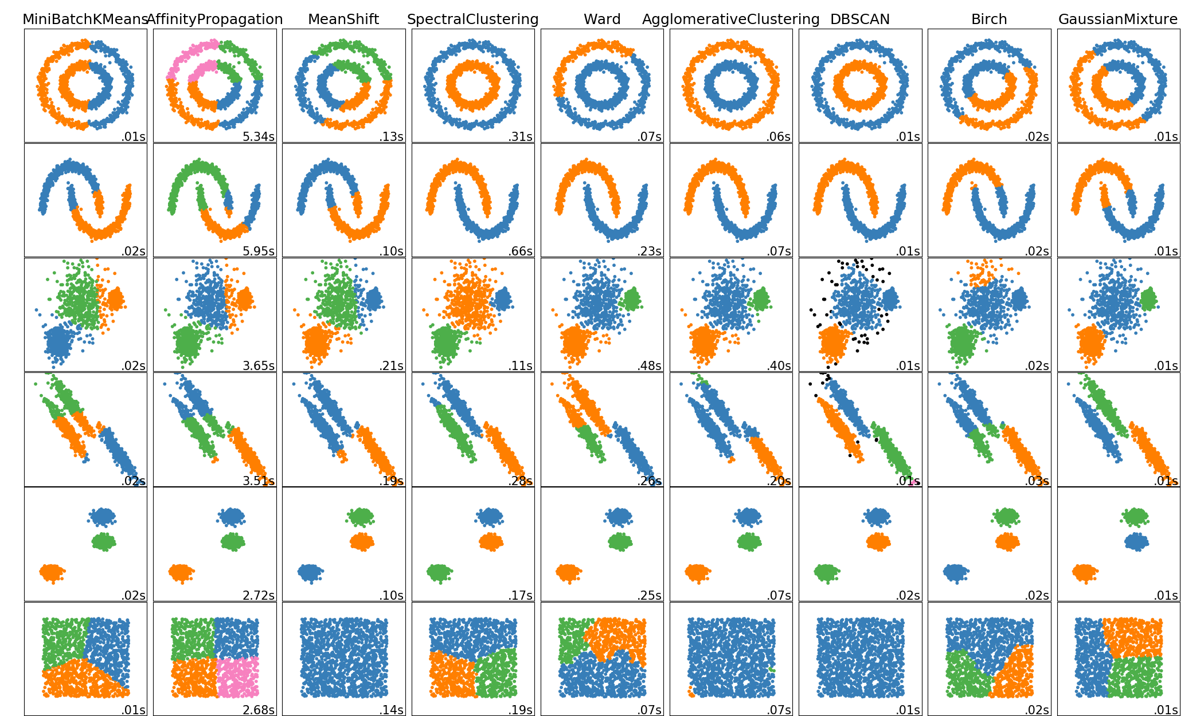
Fonte: https://scikit-learn.org/stable/auto_examples/cluster/plot_cluster_comparison.html

Slide 49
REFERÊNCIAS
Doutorando Lucas Cambuim - UFPE http://www.cin.ufpe.br/~lfsc/cursos/introducaoainteligenciaartificial/IA-Aula12-Clusterizacao.pdf
Mestrando Felipe Zschornack R. Saraiva - UFC https://docs.google.com/presentation/d/10SnrYrevdnGF2JoYkIes2oBFa-Ttz7cZkgq_czH3AzI/edit#slide=id.g1726f05f0e_0_66
Professor Edirlei Soares de Lima - UERJ http://edirlei.3dgb.com.br/aulas/ia_2011_2/IA_Aula_18_Aprendizado_Nao_Supervisionado.pdf
Scikit-Learn - Machine Learning in Python
https://scikit-learn.org/stable/modules/clustering.html
GitHub David Sheehan - Cientista de dados https://dashee87.github.io/data%20science/general/Clustering-with-Scikit-with-GIFs/
Medium - Towards Data Science https://towardsdatascience.com/understanding-the-concept-of-hierarchical-clustering-technique-c6e8243758ec

Slide 50
OBRIGADO!
Dúvidas?
Você pode me encontrar em
carlos@insightlab.ufc.br
Telegram: @CarlosJun

